Slide 1
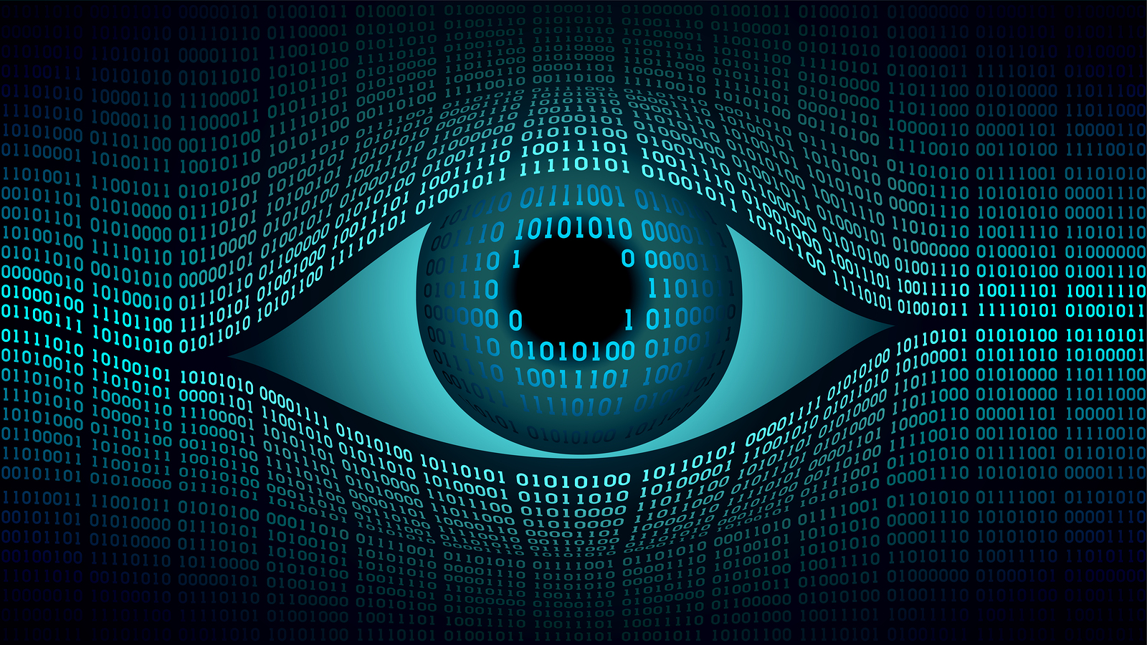
CV. Использование 3d моделей для генерации обучающей выборки

Slide 2
Задача - различать типы ЛА Проблема - нет размеченной выборки

Slide 3
Решение Аугментация - Image Data Augmentation - Sample Image - Image Augmentation With ImageDataGenerator - Horizontal and Vertical Shift/Flip Augmentation - Random Rotation/ Brightness/ Zoom Augmentation
Собрат, разметить выборку
+ реальные изображения
- ошибки автоматического сбора- разметки
сгенерировать выборку на основе 3d модели.
+ нет ошибок разметки
- не полная реалистичность
- ограниченность информации (для новых классов объектов изображений может не быть
- необходимо создание 3d моделей
? Будет ли модель работать на реальных объектах?

Slide 4
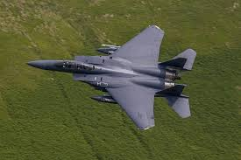
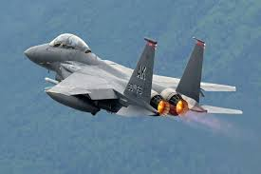
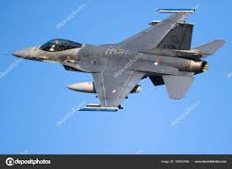
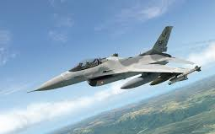
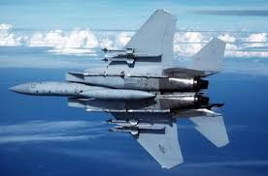
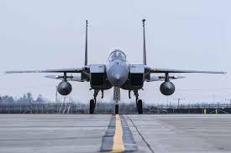
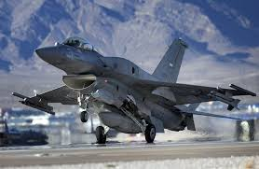
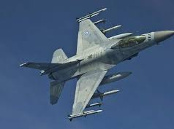
Задача бинарной классификации
f15
f16

Slide 5
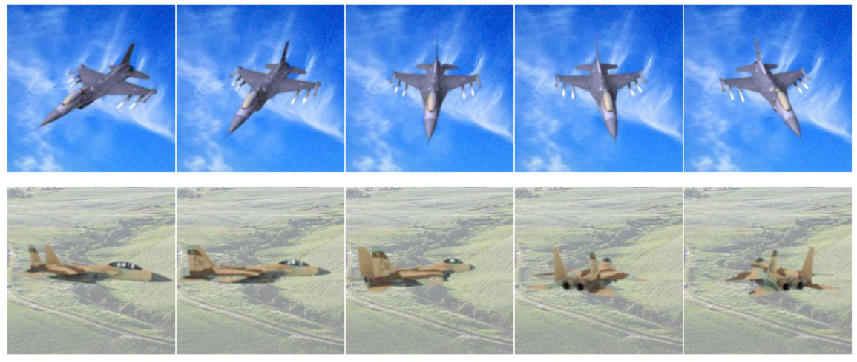
Полготовка обучающей выборки.
3ds Max 2016
2 модели (с подвеской / без подвески т.е. всего 4 модели)
3 фонов
5 вариантов раскраски
«реалистичные шумы» (размытие, гауссовский шум)
поворот по трем осям по 15 градусов
Всего порядка 180 000 изображения для каждого типа ЛА ( не все использовались)

Slide 6
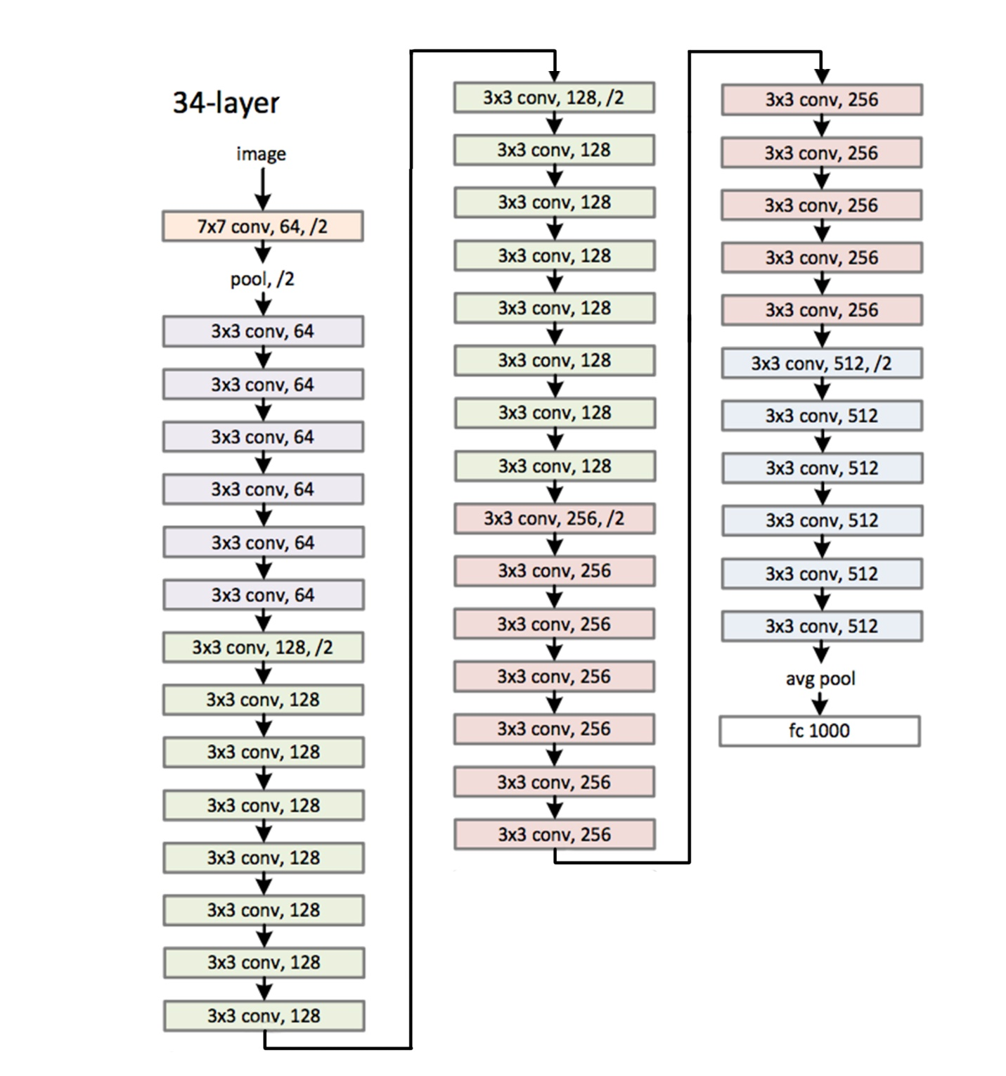
Как мы делаем когда хотим CV
- Берем готовую
- Срезаем последний слой
- Формируем новый
Дообучаем последний слой , если есть время и (или)
деньги –дообучаем ее целиком
Inception V3
VGG (какая-то)
ResNet 34 (50, 100, 200)

Slide 7
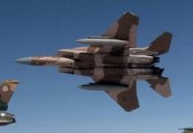
А вдруг и так работает
Inception знает 120 собачьих пород, но не знает самолеты
класс объекта | Вероятность присутствия объекта на изображении (ResNet50)
«warplane»(военный самолет) | 0.8
«civilian aircraft» (гражданский летательный аппарат) | 0.05
«other» (прочие) | <0.01

Slide 8
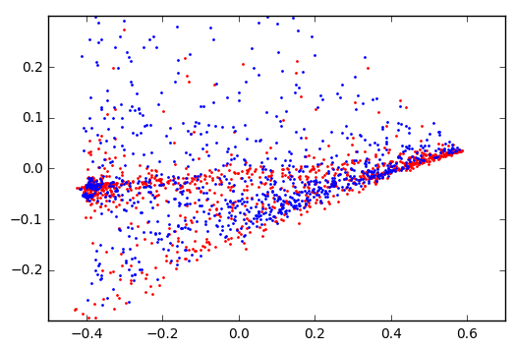
PCA проекция последнего слоя (1000->2)
600 сгенерированных изображений выбранных случайно.
Красные – f15
Синие - f16

Slide 9
Дообучение. Этап 1.
Замораживаем веса всех нейронов, кроме нейронов последнего, еще не обученного слоя. Проводим 80 эпох обучения.
Каждая эпоха по 1000 случайно выбранным изображениям. При этом из каждого изображения (которые имеют размер 300х300 пикселей) брался случайный участок 224х224 пикселя, а затем изображение поворачивалось на случайный угол (0-150).
Валидация по 400 изображениям (сгенерированным), выбирались случайно.
O1
O2
O3

Slide 10
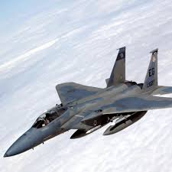
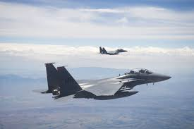
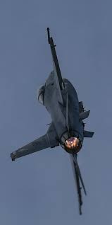
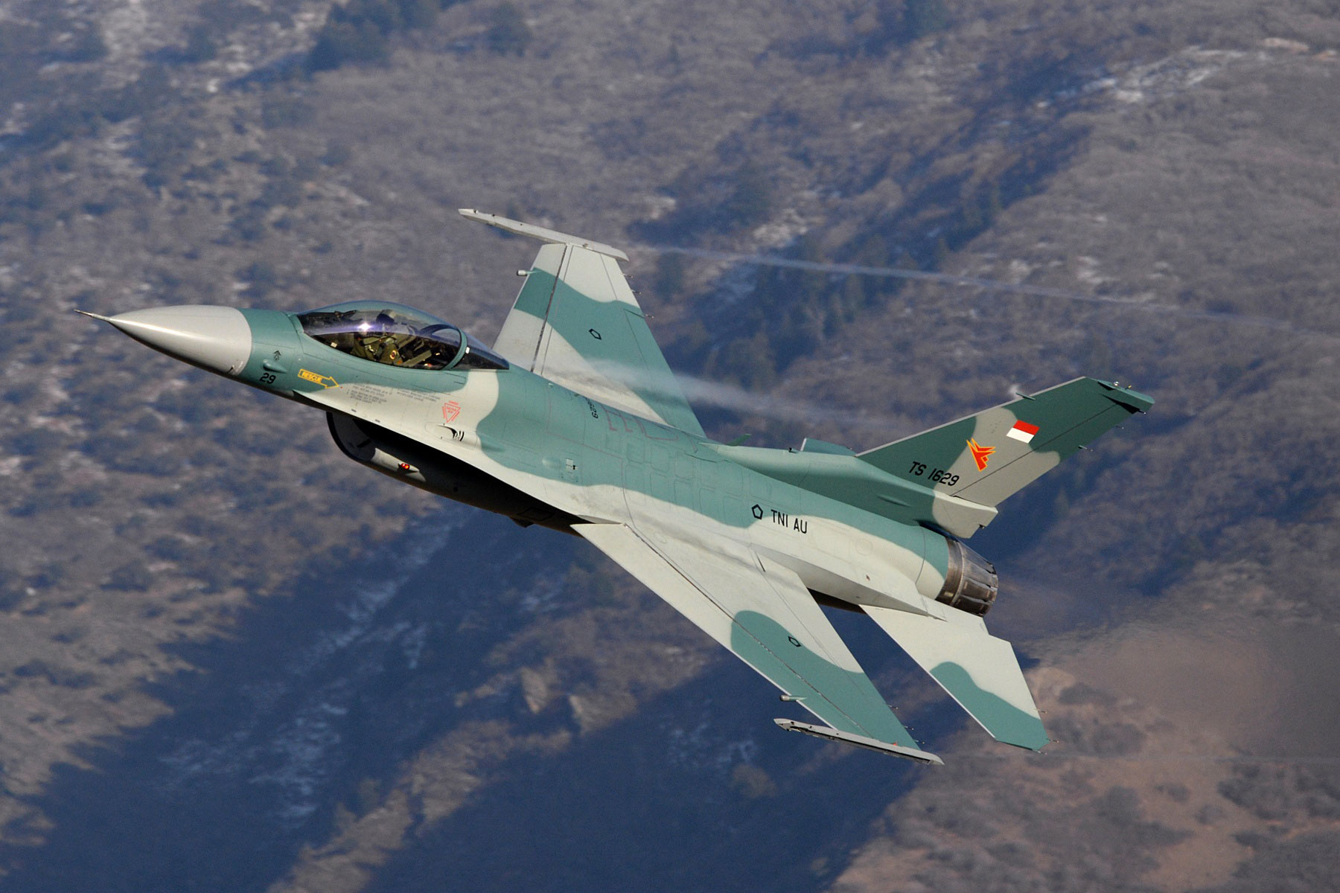
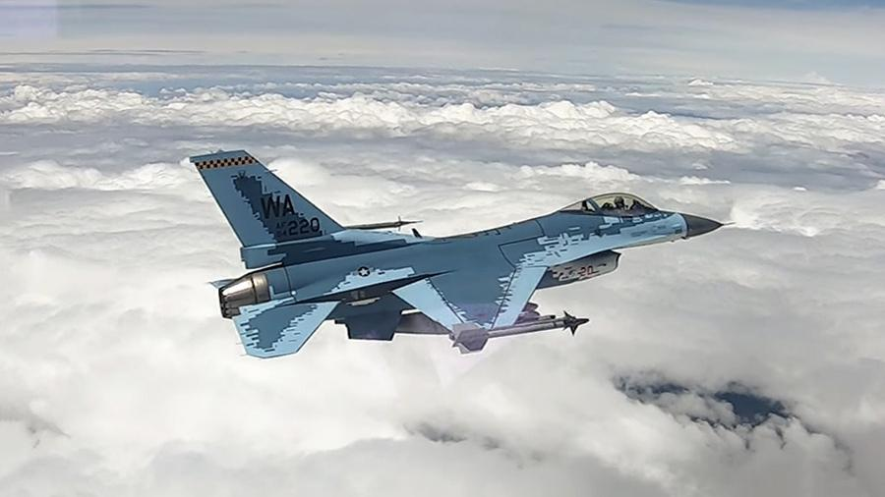
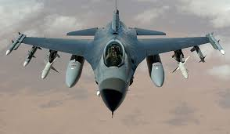

Итого
$$P=1−\frac{\sum_{i=0}^{40}{{\left(p\left(F16\right)−I\left(F16\right)\right)}^{2}}}{N},$$
O1
Тип ЛА | P
F15 | 0.872
F16 | 0.881
O2
Тип ЛА
F15 | 0.941
F16 | 0.920
O3
Тип ЛА
F15 | 0.901
F16 | 0.877

Slide 11
Дообучение. Этап 2.
Дообучение всей сети.
2 эпохи дообучения всей сети, 10 000 изображений (1000 – валидация)
Тип ЛА
F15 | 0.945
F16 | 0.929
Intel Core i7-4700, 8 Гб ОЗУ, видеокарта NVidia GeForce GT 512 Мб. Полный цикл обучения (35 (80 уточнить!!!) эпох обучения последнего слоя и 2 эпохи обучения всей сети) заняло 40 часов.

Slide 12
Итого
в общем это работает
low level cues problem
не нужно много изображений – нужно разнообразие

Slide 13
References
Images collector https://github.com/amineHorseman/images-web-crawler
A Semi-Supervised Data Augmentation Approach using 3D Graphical Engines https://arxiv.org/pdf/1808.02595.pdf
Learning Deep Object Detectors from 3D Models https://arxiv.org/pdf/1412.7122.pdf
https://github.com/piero10/AircraftsRecognition/tree/master/source%20articles
сode sources
3d models
rendered images (part)
article, presentation e.t.c:
https://github.com/piero10/AircraftsRecognition

